Slide 1

Réforme de la voie technologique STI
Enseigner en STI2D
Stratégies pédagogiques – janvier 2011

Slide 2
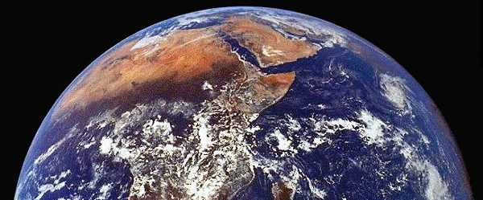

Une nécessité de répondre aux problèmes posés par nos sociétés par des systèmes techniques s’inscrivant dans le développement durable
Environnement
Economie
Social
Insertion
Santé des
populations
Energie
Information
Matière
Système technique
Production
Innovation
Recherche
Équitable
DURABLE
Vivable
Viable
Changement climatique
Ressources
environnementales
STI2D
Les solutions pertinentes passent par une conception simultanée et pluritechnologique « MEI »
des produits et ouvrages

Slide 3
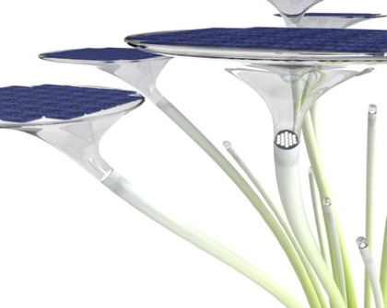
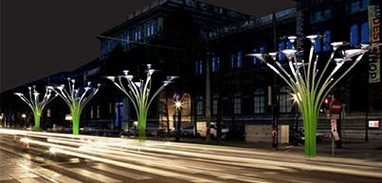
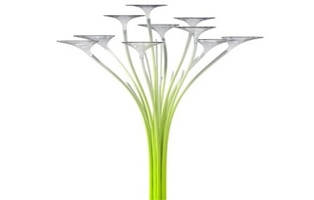
La conception simultanée et pluritechnologique « M.E.I.»
des produits et ouvrages (systèmes techniques)
Énergie
Système d’éclairage « Solar Tree »
Matière
Structure
Information

Slide 4
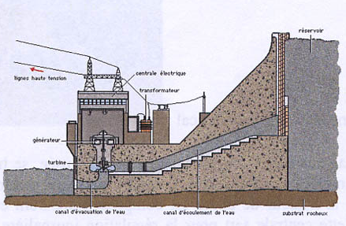
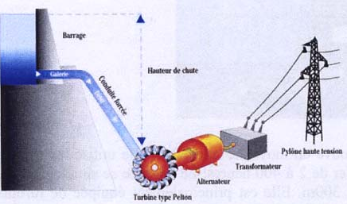
La conception simultanée et pluritechnologique « M.E.I.»
des produits et ouvrages (systèmes techniques)
Énergie
Information : régulation
Matière
Barrage Hydro électrique

Slide 5
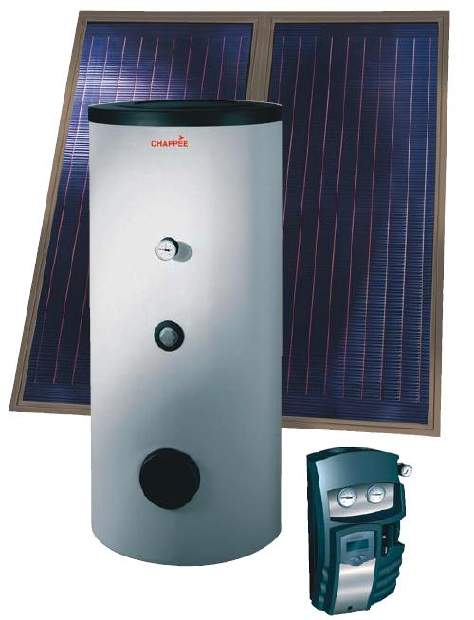
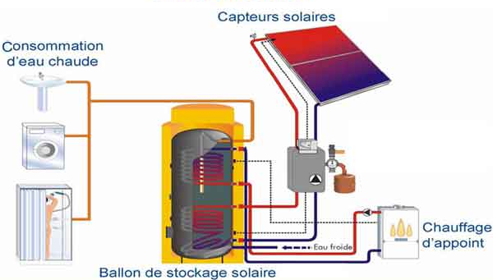
La conception simultanée et pluritechnologique « M.E.I.»
des produits et ouvrages (systèmes techniques)
Énergie
Matière
Information
Le chauffe-eau solaire
Information

Slide 6
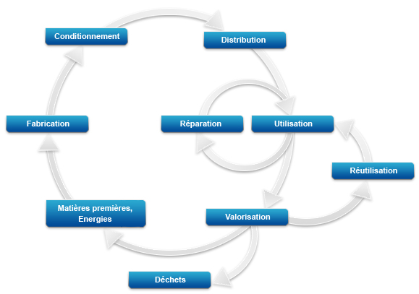
Une conception des produits et ouvrages qui prend en compte pleinement le cycle de vie
L'écoconception est la prise en compte et la réduction, dès la conception ou lors d'une re-conception de produits, de l'impact sur l'environnement.

Slide 7
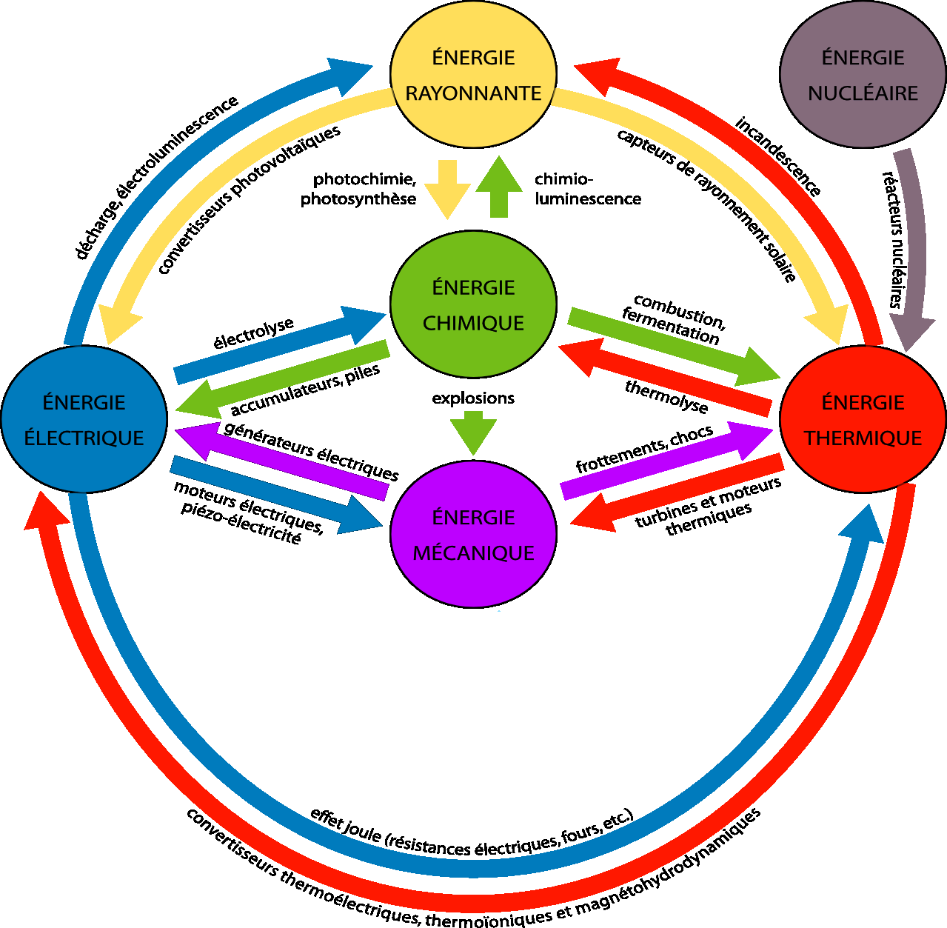
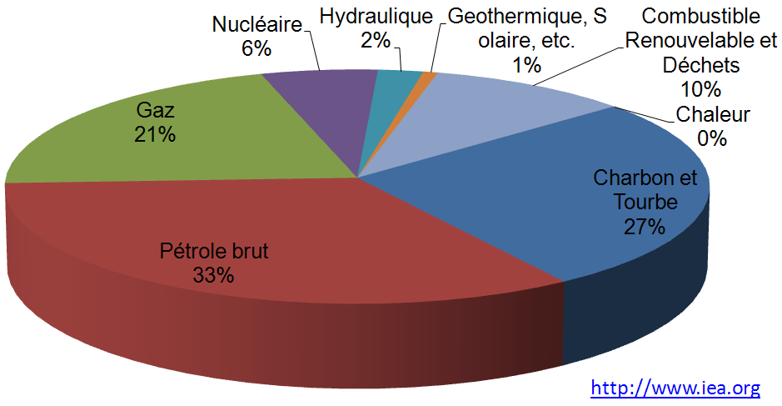
Une conception des systèmes qui prend en compte
la disponibilité énergétique et les transformations nécessaires de l’énergie

Slide 8
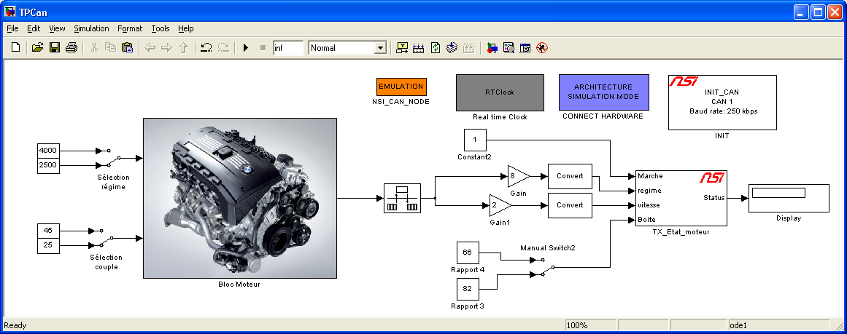
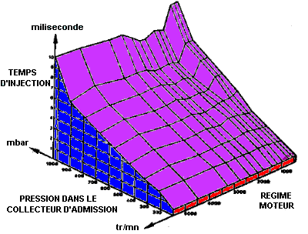
Une conception des systèmes qui aboutit à des technologies de plus en plus complexes pour s’adapter au besoin
Des cahiers des charges de plus et plus rigoureux pour répondre à la demande de l’utilisateur.

Slide 9
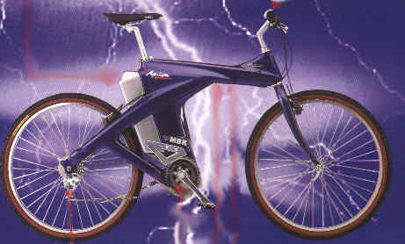
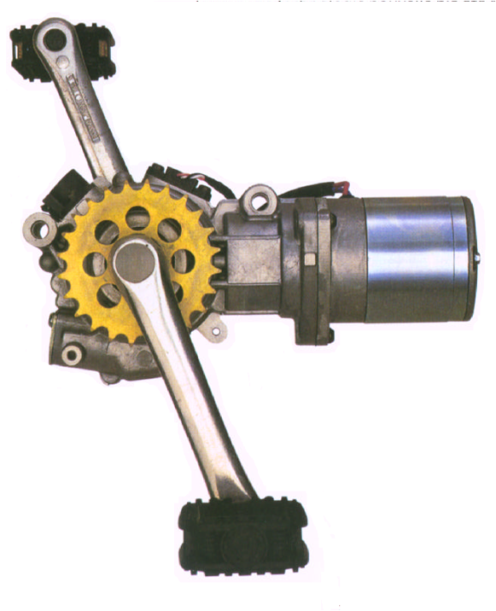
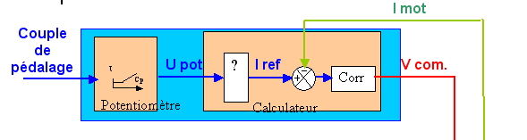
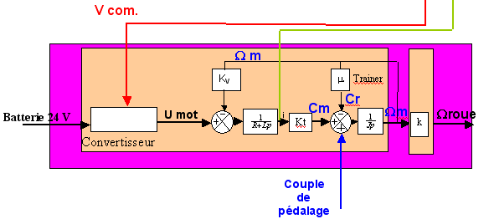
Des systèmes qui possèdent des structures complexes
Ωm
Chaîne d’information
Chaîne d’énergie
Vélo à assitance électrique MBK ax-ion

Slide 10
Une démarche de conception
avec davantage de contraintes
Comportement mécanique ou de la structure
Eco-Conception
Comportement énergétique
Compétitivité
Solutions techniques
Réalisation
Fonctions techniques
Cahier des charges fonctionnel
Comportement informationnel
Besoin
Esthétique
Coûts
Normes
valider une performance par rapport au CdCF

Slide 11
Vers une nouvelle formation
en sciences et technologies industrielles
Afin de former les élèves à des démarches de conception de systèmes répondant aux critères demandés, l’enseignement STI2D doit mettre en place des démarches de formation intégrant :
l’approche simultanée MEI des systèmes,
la prise en compte des contraintes environnementales,
la démarche de projet,
l’analyse comportementale des systèmes.

Slide 12
Enseignement technologique transversal et de spécialité
Etudes de cas
Activités pratiques sur systèmes
Activités pratiques sur banc d’essai*
Démarche de projet
Réalisation du prototype
Cours
Analyse comporte mentale
Exposés soutenance
La didactique en STI2D
* ou sur maquette ou système instrumenté
La démarche d’investigation est le plus souvent mobilisée au cours des apprentissages (étude de cas, activités pratiques, démarche de projet…)

Slide 13
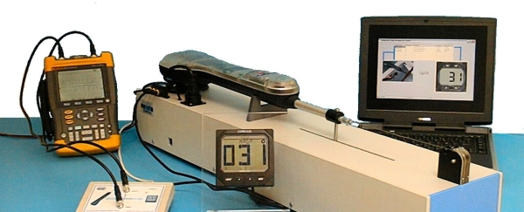
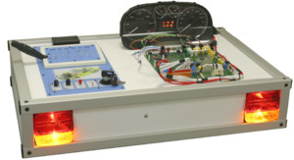
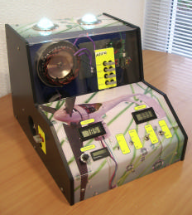
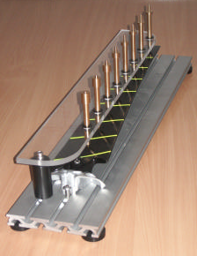
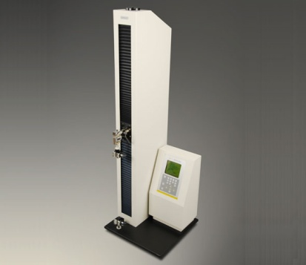
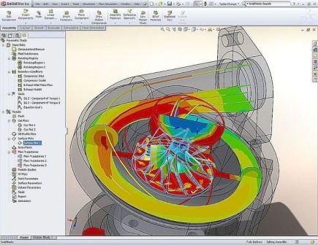
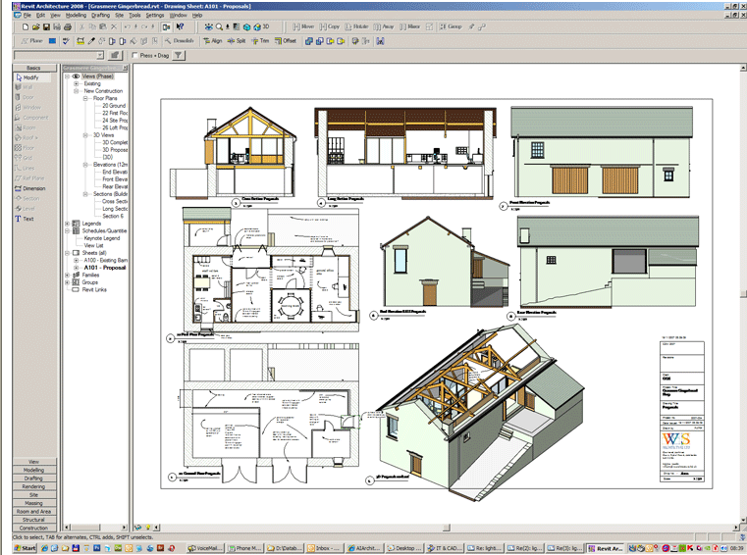
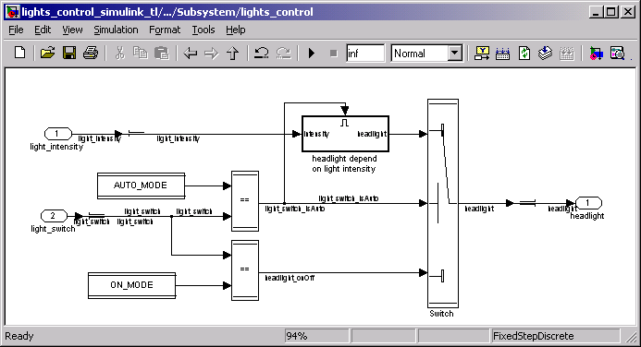
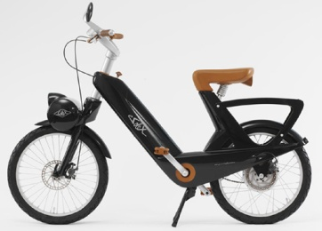
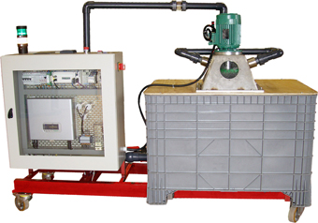
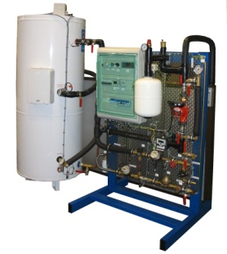
Maquette didactisée
Banc d’essai
Logiciel de simulation
Système réel

Slide 14
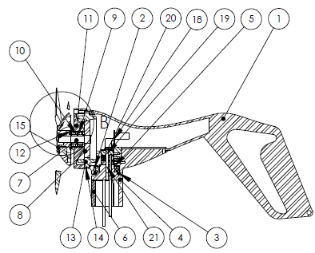
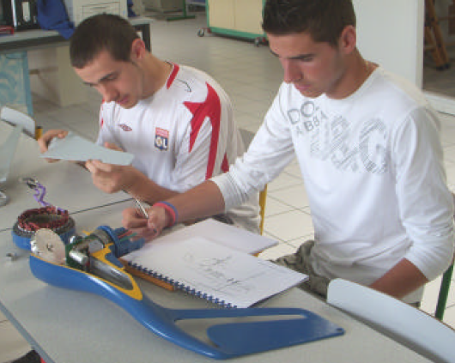
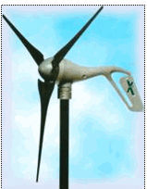
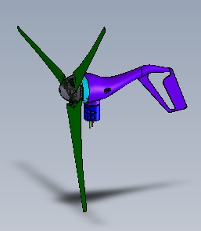
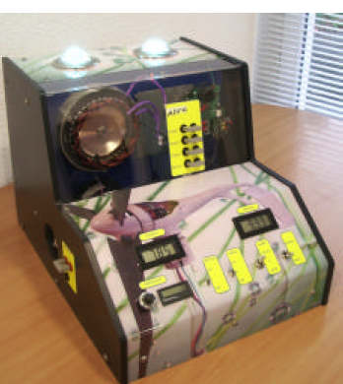
Quelques exemples de ce que pourrait être l’enseignement STI2D
pour l’enseignement technologique transversal

Slide 15
Exemple 1. Introduction par une étude de cas
Objectif : acquérir un premier niveau de la culture des solutions technologiques existantes pour les aéro générateurs
Société et Développement durable
Communication
Forme : En Classe Entière, les élèves ont à étudier en groupes, à travers plusieurs ressources, la réponse à une question.
L’ensemble de ces travaux donne lieu à un résumé, et à une restitution devant l’ensemble de la classe.
Technologie
Exemples de questions :
Place des énergies renouvelables, et place de l’énergie éolienne dans le mix énergétique
Etablir la liste comparative des différentes éoliennes existantes
Les critiques / éoliennes
Les métiers associés
…

Slide 16
Exemple 1. Introduction par une étude de cas
Société et Développement durable
Communication
Caractériser des systèmes privilégiant un usage raisonné du point de vue du développement durable
Technologie
Identifier les éléments permettant la limitation de l’impact environnemental d’un système et de ses constituants
Identifier les éléments influents du développement d’un système
Décoder l’organisation fonctionnelle, structurelle et logicielle d’un système
Utiliser un modèle de comportement pour prédire un fonctionnement ou valider une performance
Communiquer une idée, un principe ou une solution technique, un projet, y compris en langue étrangère

Slide 17
Exemple 1. Introduction par une étude de cas
Société et Développement durable
Communication
Caractériser des systèmes privilégiant un usage raisonné du point de vue du développement durable
Technologie
Identifier les éléments permettant la limitation de l’impact environnemental d’un système et de ses constituants
Identifier les éléments influents du développement d’un système
Décoder l’organisation fonctionnelle, structurelle et logicielle d’un système
Utiliser un modèle de comportement pour prédire un fonctionnement ou valider une performance
Communiquer une idée, un principe ou une solution technique, un projet, y compris en langue étrangère

Slide 18
Exemple 2. Analyse de la chaîne d’énergie
Objectif : décrire la chaîne d’énergie de l’éolienne didactisée, les paramètres de l’efficacité énergétique
Société et Développement durable
Forme : Activités en groupes puis synthèses, cours classe entière
Communication
Caractériser des systèmes privilégiant un usage raisonné du point de vue du développement durable
Technologie
Identifier les éléments permettant la limitation de l’impact environnemental d’un système et de ses constituants
Identifier les éléments influents du développement d’un système
Décoder l’organisation fonctionnelle, structurelle et logicielle d’un système
Utiliser un modèle de comportement pour prédire un fonctionnement ou valider une performance
Communiquer une idée, un principe ou une solution technique, un projet, y compris en langue étrangère

Slide 19
Exemple 2. Analyse de la chaîne d’énergie
Objectifs : décrire la chaîne d’énergie de l’éolienne didactisée, les paramètres de l’efficacité énergétique.
Matériaux et structures
Énergie
Information
Forme : Activités en groupes puis synthèses, cours classe entière
L’analyse de l’efficacité énergétique, qui est une entrée typiquement « E » ne peut pas être conduite sans la coupler à l’analyse :
de la conception de la structure, qui relève du « M »,
de la chaîne d’information, qui relève du « I »

Slide 20
Exemple 3. Etude du comportement des pales
Objectifs : Caractériser le comportement des pales de l’éolienne didactisée,
Société et Développement durable
Forme : Activités en groupes puis synthèses, cours classe entière
Communication
Caractériser des systèmes privilégiant un usage raisonné du point de vue du développement durable
Technologie
Identifier les éléments permettant la limitation de l’impact environnemental d’un système et de ses constituants
Identifier les éléments influents du développement d’un système
Décoder l’organisation fonctionnelle, structurelle et logicielle d’un système
Utiliser un modèle de comportement pour prédire un fonctionnement ou valider une performance
Communiquer une idée, un principe ou une solution technique, un projet, y compris en langue étrangère

Slide 21

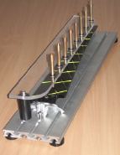
Exemple 3. Etude du comportement des pales
Objectifs : Caractériser le comportement des pales de l’éolienne didactisée,
Forme : Activités en groupes puis synthèses, cours classe entière
Points du programme :
2.4.1. Comportement énergétique
Types de charges, caractérisation
Modélisation structure, formes et résistance
Manipulations sur maquette numérique, identification des paramètres influents
Manipulations sur maquette

Slide 22
Exemple 4. Analyse des points de fonctionnement
Objectif : Analyser les points de fonctionnement en fonction de la charge et des conditions de vent.
Société et Développement durable
Forme : Activités en groupes puis synthèses, cours classe entière
Communication
Caractériser des systèmes privilégiant un usage raisonné du point de vue du développement durable
Technologie
Identifier les éléments permettant la limitation de l’impact environnemental d’un système et de ses constituants
Identifier les éléments influents du développement d’un système
Décoder l’organisation fonctionnelle, structurelle et logicielle d’un système
Utiliser un modèle de comportement pour prédire un fonctionnement ou valider une performance
Communiquer une idée, un principe ou une solution technique, un projet, y compris en langue étrangère

Slide 23
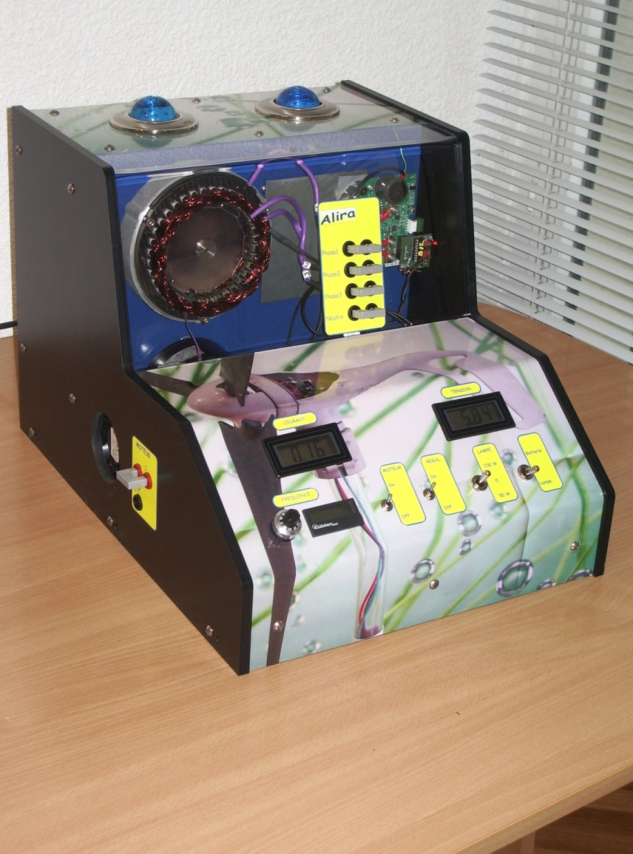
Exemple 4. Analyse des points de fonctionnement
Objectif : Analyser les points de fonctionnement en fonction de la charge et des conditions de vent.
Forme : Activités en groupes puis synthèses, cours classe entière;
Points du programme
2.1 ; 2.2 ; 2.3 ; 2.4.1
Chaîne d’énergie, comportement énergétique
Manipulations sur maquette numérique, identification des paramètres influents
Manipulations sur maquette

Slide 24
Exemple 5. Opération de conseils d’installation / maintenance pour un site à l’étranger
Objectif : Acquérir des compétences en communication technique en LV
Société et Développement durable
Forme : simulation d’entretiens téléphoniques, de courriels, avec jeux de rôles
Communication
Caractériser des systèmes privilégiant un usage raisonné du point de vue du développement durable
Technologie
Identifier les éléments permettant la limitation de l’impact environnemental d’un système et de ses constituants
Identifier les éléments influents du développement d’un système
Décoder l’organisation fonctionnelle, structurelle et logicielle d’un système
Utiliser un modèle de comportement pour prédire un fonctionnement ou valider une performance
Communiquer une idée, un principe ou une solution technique, un projet, y compris en langue étrangère

Slide 25
Objectif : A partir des connaissances acquises, structurer la culture technique des solutions existantes d’aéro générateurs, des innovations, des recherches
Exemple 6. Synthèse globale
Société et Développement durable
Communication
Forme : Etude de cas, classe entière
Caractériser des systèmes privilégiant un usage raisonné du point de vue du développement durable
Technologie
Identifier les éléments permettant la limitation de l’impact environnemental d’un système et de ses constituants
Identifier les éléments influents du développement d’un système
Décoder l’organisation fonctionnelle, structurelle et logicielle d’un système
Utiliser un modèle de comportement pour prédire un fonctionnement ou valider une performance
Communiquer une idée, un principe ou une solution technique, un projet, y compris en langue étrangère

Slide 26
L’enseignement technologique de spécialité
AC
SIN
Société et Développement durable
EE
Communication
ITEC
Conception
Technologie
Imaginer une solution, répondre à un besoin
Valider des solutions techniques
Gérer la vie du produit

Slide 27
Enseignement de spécialité
Etude de cas
Activités pratiques sur systèmes
Activités pratiques sur banc d’essai *
Démarche de Projet
Réalisation du prototype
Cours
Analyse comporte mentale
Exposés soutenance
AC
SIN
L’enseignement technologique de spécialité
EE
Les stratégies pédagogiques
ITEC
* ou sur maquettes ou systèmes didactisés

Slide 28
Les programmes d’enseignement de spécialité

Slide 29
Spécialités | AC | EE | ITEC | SIN
Projet technologique | Environnement éco Planification Projet architectural Organisation | Compétitivité Démarche de projet Vérif. performances Communication tech. | Démarche de projet Créativité/innov. Description & représentation | Démarche de projet Mise en œuvre Description & représentation
Conception | Paramètres influents Sol. technologiques Modélisation-simulations | Approche fonct. de W Paramètres influents Approche comportementale Critères de choix | Conception des mécanismes Comportements
Vie de la construction | Amélioration performances Gestion d’une construction
Transport et l’énergie |  | Production et transport
Maquettage des solutions |  |  |  | Conception fonct. d’1 syst. Local Architecture fonct. d’1 syst. communicant Modélisations simulations
Prototype | Maquette Représentation normalisée Modeleur volumique | Réalisation proto. Sécurité Essais-réglages | Procédés Essais validation | Réalisation Gestion de la vie d’1 syst.

Slide 30
Solutions techno logiques
Etude de cas
TD
Activités pratiques sur systèmes
Activités pratiques sur banc d’essai*
Cours
Analyse comportementale
Exposés
AC
Didactique STI2D - Enseignement de spécialité
SIN
Renforcer les connaissances et compétences sur les solutions technologiques pour concevoir des systèmes techniques
EE
ITEC
AC : Identifier les paramètres participant à la conception d’une construction.
EE : Définir tout ou partie des fonctions assurées par 1 chaine d’énergie et le syst. de gestion associé.
ITEC : Définir tout ou partie d’un mécanisme et anticiper son fonctionnement par simulation.
SIN : définir et valider une solution par simulation.
Rappel | AC | EE | ITEC | SIN
Conception Solutions technologiques | Sol. Technologiques Amélioration performances | Approche fonct. de W Paramètres influents Critères de choix Production et transport | Conception des mécanismes | Conception fonct. d’1 syst. Local Architecture fonct. d’1 syst. communicant

Slide 31
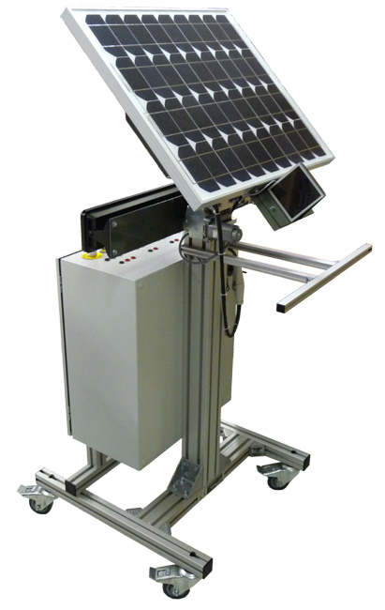

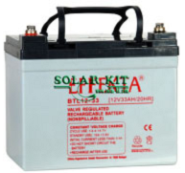
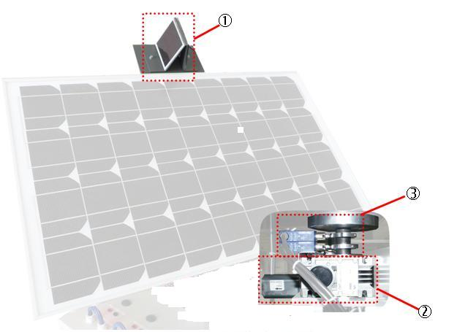
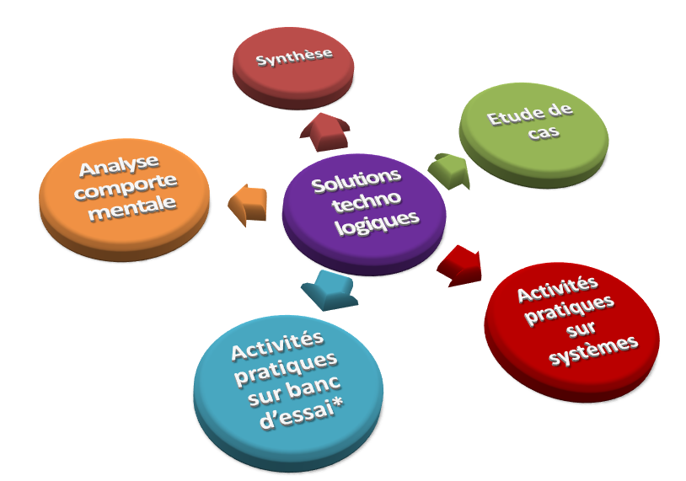
AC
Didactique STI2D - Enseignement de spécialité
SIN
Renforcer les connaissances et compétences sur les solutions technologiques pour concevoir des systèmes techniques
EE
ITEC
EE 2 : Valider des sol. techniques
Objectif : Définir les fonctions assurées par une chaine d’énergie et vérifier ses performances.
Modalités :
Etude de cas sur une installation de panneaux photovoltaïques à partir du DT. (CE)
Synthèse en CE
Approche fonctionnelle de la chaine d’énergie et approche du système de gestion de la chaine d’énergie par TP sur le système (Gr)
Etude du comportement énergétique du système par TP de mesurage (Gr)
Validation du choix des solutions technologiques + Compte rendu (Gr);
Les élèves disposent du système réel

Slide 32
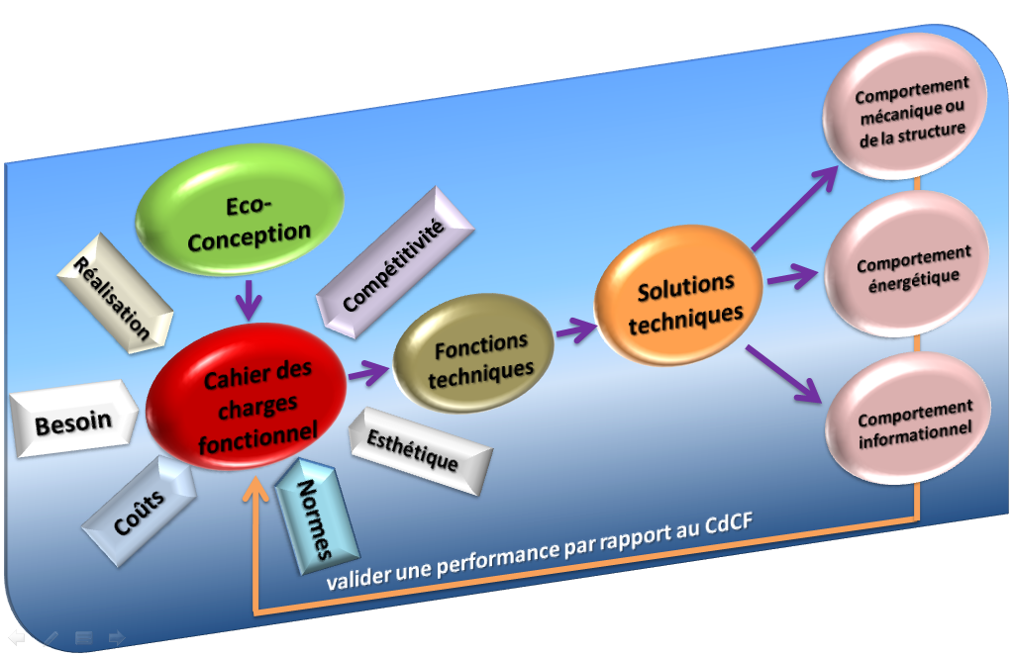
Projet techno logique
Etude de cas
Activités pratiques sur systèmes
Activités pratiques sur banc d’essai*
Démarche de projet
La réalisation du prototype
Cours
Analyse comporte mentale
Exposés soutenance
AC
Didactique STI2D - Enseignement de spécialité
SIN
Conduire les principales étapes d’un projet technologique justifié par la modification d’un système existant
EE
ITEC
AC : projet de construction intégrant les contraintes sociales et culturelles.
EE : modification d’une chaine d’énergie, amélioration de performances.
ITEC : démarche de créativité.
SIN : mise en œuvre, modification, amélioration d’un système existant.
Spécialités | AC | EE | ITEC | SIN
Projet technologique | Environnement économique Planification Projet architectural Organisation | Compétitivité Démarche de projet Vérif. performances Communication tech. | Démarche de projet Créativité/innov. Description & représentation | Démarche de projet Mise en œuvre Description & représentation

Slide 33
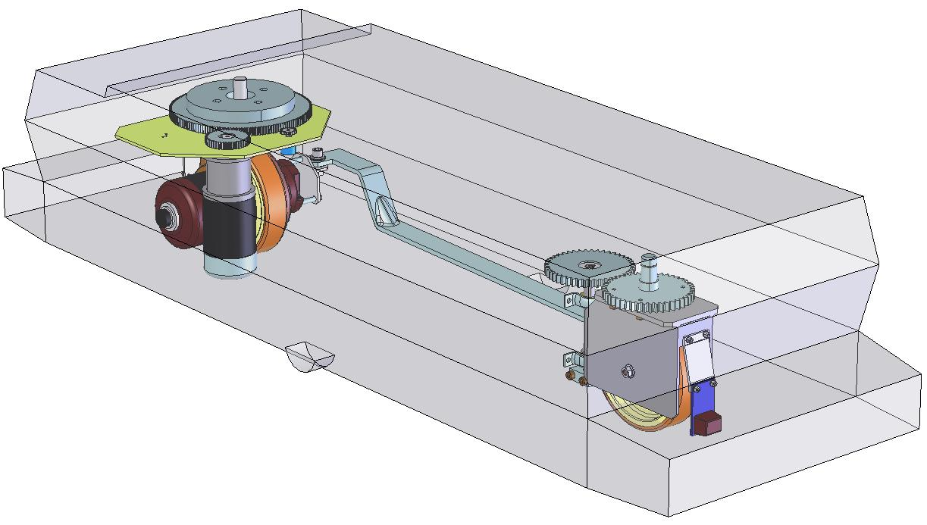
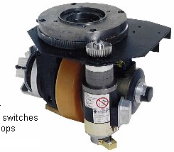
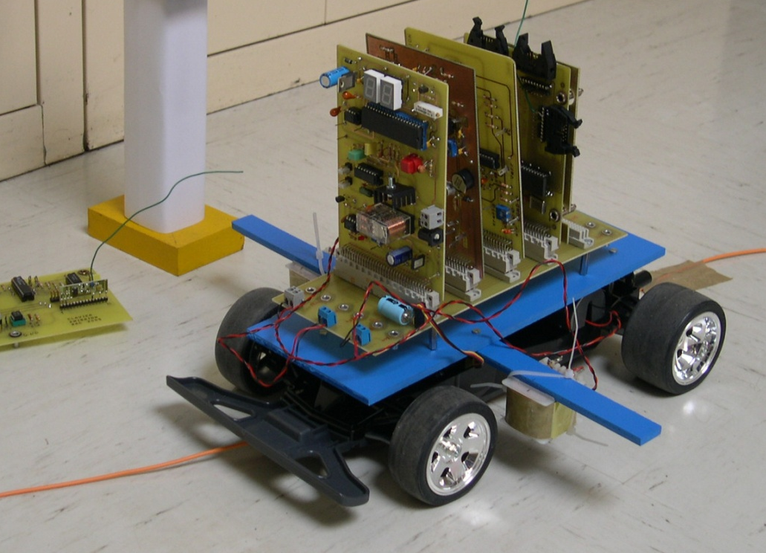
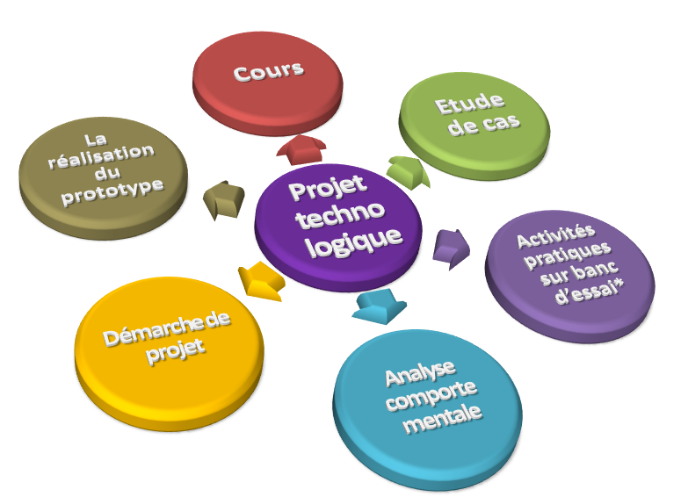
AC
Didactique STI2D - Enseignement de spécialité
SIN
Conduire les principales étapes d’un projet technologique justifié par la modification d’un système existant
EE
ITEC
SIN 1 : Imaginer une solution, répondre à un besoin.
Objectif : Concevoir le système de commande partiel pour orienter le chariot en fonction du besoin dans un contexte donné.
Armoire de commande ⇨ Chariot |  | Chariot ⇨ Armoire de commande
Marche normale | 2280 Hz | Présence chariot vide |  | F6 | 48360 Hz
Arrêt | 1800 Hz | chargé |  | F7 | 51230 Hz
Ralenti | 2040 Hz | Unité technique | 1 | F0 | 32190 Hz
Déchargement | 2520 Hz |  | 2 | F1 | 35400 Hz
 |  |  | 3 | F2 | 37999 Hz
 |  |  | 4 | F3 | 40320 Hz
 |  |  | 5 | F4 | 42490 Hz
 |  |  | 6 | F5 | 45750 Hz
Modalités :
Etude de cas d’une problématique posée sur 1 installation industrielle (découverte de l’entreprise, des produits, du cycle de vie…) (CE)
TD : Etude et analyse du CdCf de la fonction à réaliser sur le chariot. (contraintes…) (CE)
Cours sur les technologies de commande par radiofréquence (approche technologique).
Décodage des notice techniques (CE).
Propositions de solutions. Descriptions et représentations. Simulation informationnelle (Gr).
Revue de projet, choix de la solution (Gr).
Réalisation de la maquette, essai , mise au point, validation du projet (Gr).

Slide 34
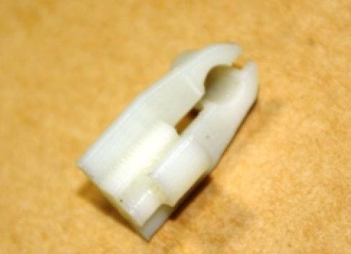
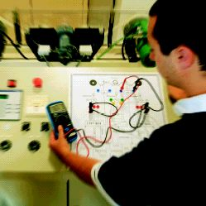
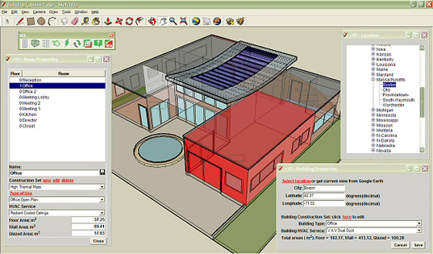
Réalisation prototype
Etude de cas
Activités pratiques sur banc d’essai
Démarche de projet
La réalisation du prototype
Cours
Analyse comporte mentale
Exposés soutenance
AC
Didactique STI2D - Enseignement de spécialité
SIN
Réaliser et qualifier un prototype ou une maquette dans le but de valider des solutions technologiques
EE
ITEC
EE : Réaliser un prototype, effectuer essais et réglages en vue d’une optimisation.
ITEC : Découvrir par expérimentation les principes des procédés, réaliser une pièce par prototypage et la valider dans un mécanisme.
SIN : Réaliser un prototype matériel et logiciel.
AC : Utiliser une maquette numérique pour simuler le comportement structurel, énergétique, informationnel
Spécialités | AC | EE | ITEC | SIN
Prototype | Maquette Représentation normalisée Modeleur volumique | Réalisation proto. Sécurité Essais-réglages | Procédés Essais validation | Réalisation Gestion de la vie d’1 système

Slide 35
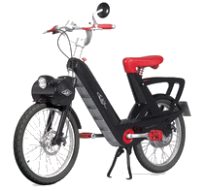
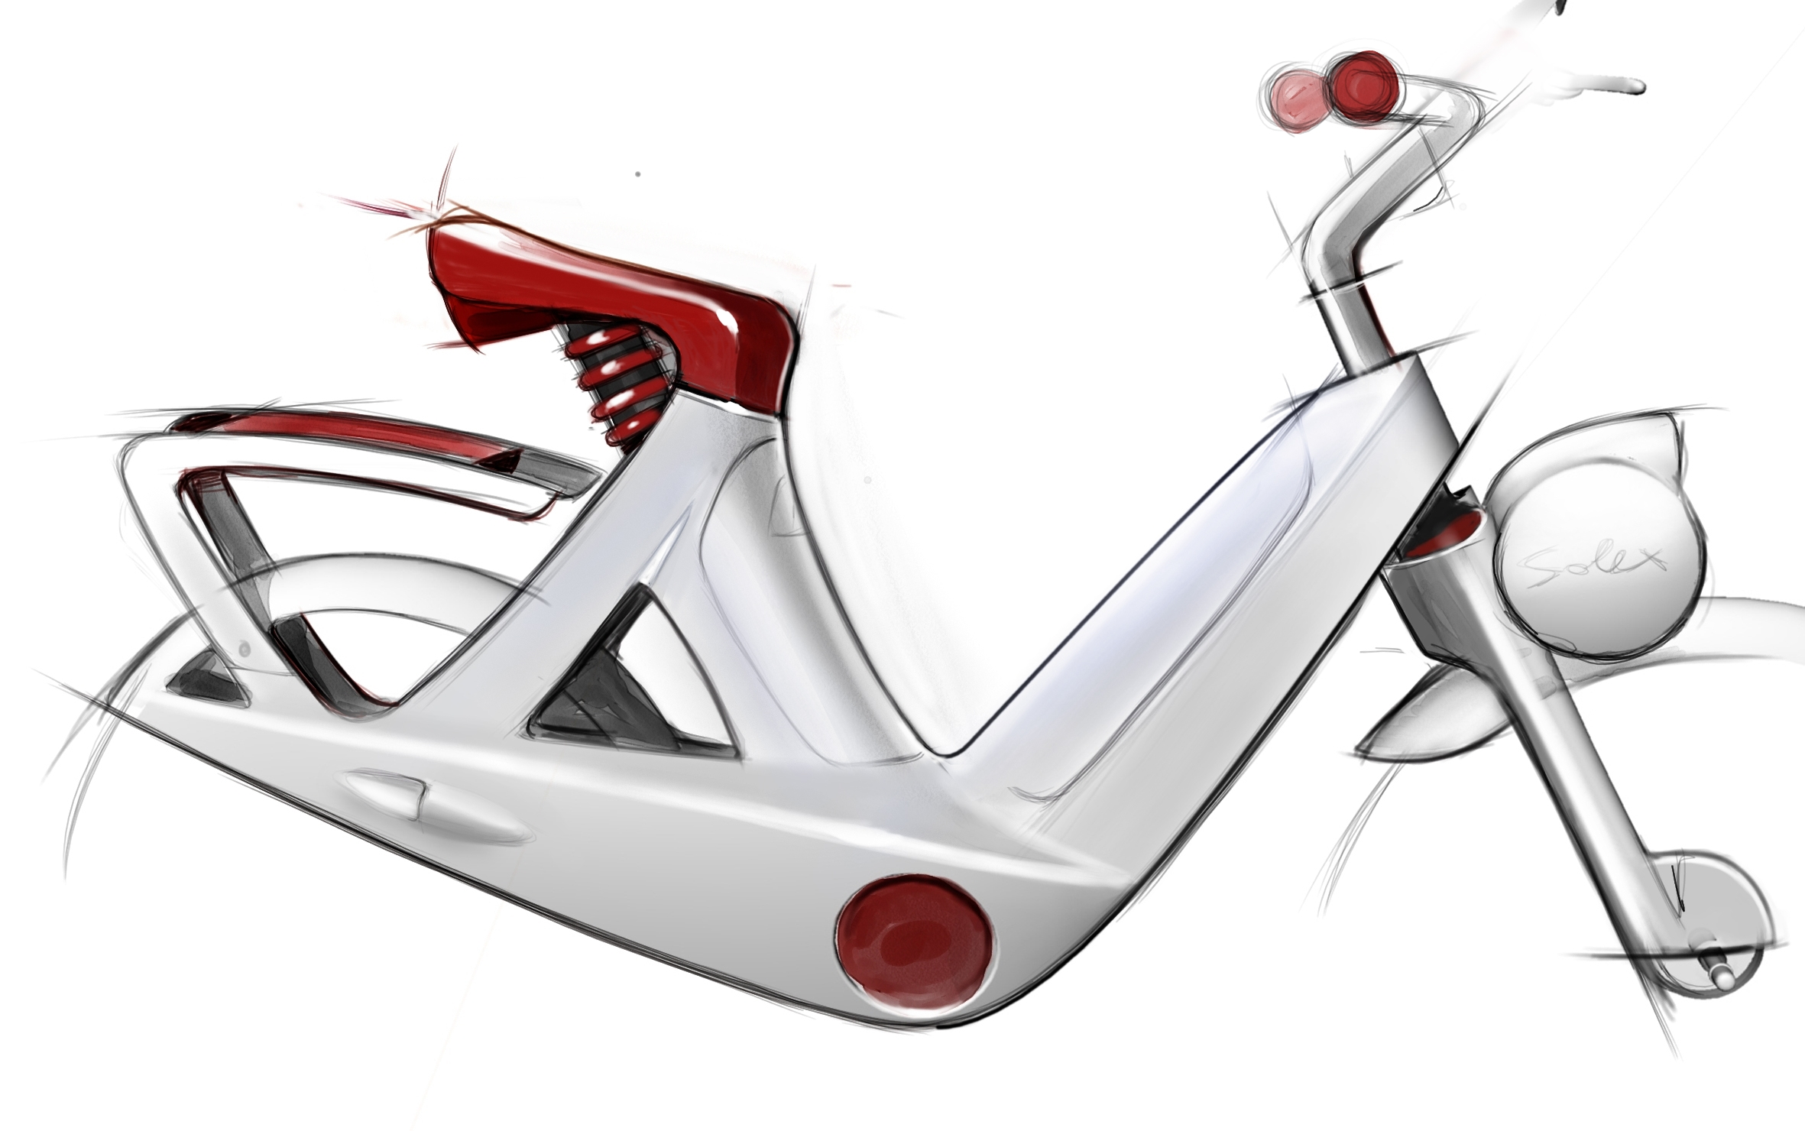
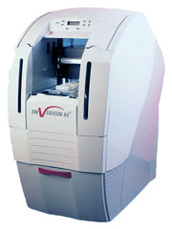


AC
Didactique STI2D - Enseignement de spécialité
SIN
Réaliser et qualifier un prototype ou une maquette dans le but de valider des solutions technologiques
EE
ITEC
ITEC 3 : Gérer la vie du produit.
Objectif : Concevoir et réaliser le prototype d’une nouvelle structure du véhicule.
Démarche : Par petits groupes, les élèves proposent leur différentes solutions sous forme de croquis. La structure retenue sera numérisée pour, après validation (résistance, esthétique) par simulation, être réalisée sous forme d’une maquette obtenue par prototypage rapide.
Modalités : Analyse comportementale (CAO, simulations de résistance, procédés…) (Gr) puis validation et réalisation par prototypage rapide.
Exposé et présentation de la solution par chaque équipe (CE).
Les élèves disposent du système réel

Slide 36

L’enseignement technologique de spécialité
AC
SIN
Société et Développement durable
EE
Communication
ITEC
Conception
Technologie
Imaginer une solution, répondre à un besoin
Valider des solutions techniques
Gérer la vie du produit

Slide 37
Une démarche de conception
avec davantage de contraintes
Imaginer une solution, répondre à un besoin
Eco-Conception
Compétitivité
Réalisation
Cahier des charges fonctionnel
Besoin
Esthétique
Coûts
Normes

Slide 38
Une démarche de conception
avec davantage de contraintes
Imaginer une solution, répondre à un besoin
Architecture
Urbanisme
Confort (Thermique, acoustique, visuel, domotique,…)
Définition du besoin en logement
Budget
Eco-Conception
Compétitivité
Réalisation
Cahier des charges fonctionnel
Besoin
Esthétique
Coûts
Normes

Slide 39
Une démarche de conception
avec davantage de contraintes
Imaginer une solution, répondre à un besoin
Grenelle de l’environnement →
Evolution de la Règlementation Thermique des bâtiments
RT 2000 ; RT 2005 ; RT 2012
Labels de performance énergétique :
HPE ; THPE ; BBC ; BPOS
Eco-Conception
Compétitivité
Réalisation
Cahier des charges fonctionnel
Besoin
Règlementations en vigueur
(parasismique, incendie,
accessibilité / handicap, thermique, acoustique…)
Impact environnemental
Développement Durable, cycle de vie du bâtiment
Esthétique
Coûts
Normes

Slide 40

Une démarche de conception
avec davantage de contraintes
Imaginer une solution, répondre à un besoin
Eco-Conception
Compétitivité
Solutions techniques
Réalisation
Fonctions techniques
Cahier des charges fonctionnel
Besoin
Esthétique
Coûts
Normes

Slide 41
Une démarche de conception
avec davantage de contraintes
Imaginer une solution, répondre à un besoin
M - E
Organisation Nord – Sud du Bâtiment
Une isolation par l’extérieur coupant les ponts thermiques
M - E
M - E
Des vitrages performants
M - E - I
Une serre centrale à luminosité auto-régulée
Solutions techniques
M - E
L’énergie est stockée dans les planchers grâce à un réseau de serpentins
M - E
Le dégagement calorifique d’exploitation de la journée est absorbé
M - E
120 sondes géothermique de 100 m chacune fournissent de la chaleur l’hiver, de la fraîcheur l’été
M - E
Installation en toiture de plus de 4200 m² de panneaux photovoltaïques
I
Une régulation de l’ensemble très pointue
…..

Slide 42
Une démarche de conception
avec davantage de contraintes
Valider des solutions techniques
Comportement mécanique ou de la structure
Comportement énergétique
Cahier des charges fonctionnel
Comportement informationnel
valider une performance par rapport au CdCF

Slide 43

Didactique en AC
Etude de cas
TD
Activités de projets CAO
Activités pratiques sur maquettes
Cours
Analyse comportementale
Exposés
AC
Didactique STI2D - Enseignement de spécialité
SIN
EE
ITEC

Slide 44
AC
Quelques informations sur AC
SIN
EE
ITEC
Les logiciels : Autocad Revit, Sketchup, Allplan, RDM Le Mans, logiciels du CSTB et documentations (acoustique, thermique)…
Les Matériels : caméras thermiques, banc d’essai sismique, banc d’essai des structures, matériels de topographie basiques (niveau et théodolite).
Les systèmes abordés : ceux abordés en ET (Barrage hydro électrique, éolienne, etc. …) seront ré-abordés en AC sur les points : analyse des architectures et intégration sur site, structures (choix des matériaux et calculs des éléments qui la constituent), choix de solutions technologiques, planification des travaux et vie du produit (recyclage des matériaux…).

Slide 45
Réforme de la voie technologique STI
Stratégies pédagogiques – janvier 2011

